Slide 1

جزوهٔ معرفی و آموزش سریع
تیروتیر
Tirotir · v1.1.0
یک زبان برنامه‌نویسی متنی فارسی و مفسری برای یادگیری، آموزش مفاهیم محاسباتی و ساخت برنامه‌های واقعی
tirotir.ir · ai.tirotir.com
Notes:
معرفی کلی تیروتیر: زبان برنامه‌نویسی فارسی، نسخهٔ 1.1.0، پسوند فایل .t و مجوز MIT.

Slide 2
تیروتیر چیست؟
ابزارها
از ساده تا واقعی
دستور فارسی
CLI، VS Code، ساخت EXE، گرافیک SVG، صدا (WAV) و GUI.
متغیر، شرط، حلقه، تابع، فهرست، فرهنگ و پروژهٔ چندفایلی.
دستورها، متغیرها و پیام‌های خطا فارسی‌اند؛ تمرکز روی منطق برنامه‌نویسی.
hello.t
چاپ -سلام دنیا-
MIT · ۲۴۴ تست موفق · پسوند .t

Slide 3
نصب و اولین برنامه
ترمینال
نصب روی ویندوز
tirotir version
tirotir run hello.t
tirotir check hello.t
۱ Tirotir-1.1.0-Setup.exe را اجرا کنید
۲ یک PowerShell تازه باز کنید
۳ نسخه را بررسی کنید
برای توسعه‌دهندگان: Python 3.11+
hello.t
چاپ -سلام دنیا-
رشته‌ها بین دو خط‌تیره می‌آیند: -متن-

Slide 4
مبانی زبان
شرط
متغیر
اگر سن بزرگتر یا مساوی ۱۸
چاپ -بزرگسال-
وگرنه
چاپ -نابالغ-
بگذار سن برابر ۲۰
بگذار نام برابر -سارا-
چاپ نام
تابع
حلقه
تابع مربع با عدد
بازگردان عدد * عدد
چاپ مربع با ۵
تکرار ۴ بار
چاپ -سلام-
بعد از هر تغییر با tirotir check برنامه را بررسی کنید

Slide 5
پروژه و قابلیت‌ها
Audio
Graphics
پروژهٔ چندفایلی
نت بنواز با ... و خروجی WAV
صحنهٔ SVG: مربع، دایره، رنگ قلم
tirotir.toml و وارد کن -lib/tools-
محدودیت 1.1.0
VS Code
GUI (Tkinter)
هنوز Class، Async و Debugger کامل نیست
Syntax Highlighting، اجرا و AST
پنجره، برچسب، دکمه، ورودی

Slide 6

Tirotir AI
مشاور و سازندهٔ برنامهٔ Tirotir · ai.tirotir.com
تولید برنامه
یادگیری قدم‌به‌قدم
مشاور Tirotir
GUI
تمرین دانش‌آموز
رفع خطا
Project و Module
Audio
Graphics
اسکن کنید
کد تولیدشده را همیشه با tirotir check بررسی کنید

Slide 7
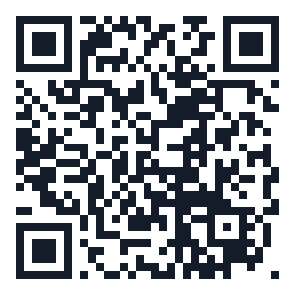
نمونه‌های جدید و افزونهٔ VS Code
افزونهٔ TirotirLang 1.2.4
مخزن tirotir-new-examples
کلیک راست ← اجرا
پنل زندهٔ راست‌به‌چپ با ورودی فارسی
نمایش زندهٔ Graphics
۱۴ snippet + فایل شماره‌دار
۲۳ برنامهٔ گرافیکی (SVG)
ملودی‌ها با خروجی WAV
۱۵ فرم و تبدیل کاربردی
آنلاین و بدون نیاز به نصب
نصب
مشاهدهٔ آنلاین نمونه‌ها
code --install-extension TirotirLang-1_2_4.vsix
Notes:
نصب: Extensions ← Install from VSIX. حداقل VS Code 1.85؛ اگر tirotir در PATH نیست، تنظیم tirotirLang.command.

Slide 8
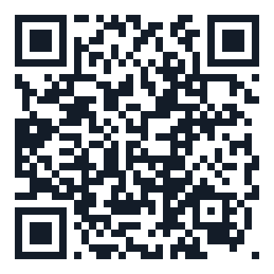


تمرین و منابع
۱ نام و شهر را در دو متغیر بگذارید و چاپ کنید
۲ مساحت مستطیل را حساب کنید
۳ با اگر / وگرنه اگر دمای هوا را دسته‌بندی کنید
۴ مجموع یک فهرست را با حلقه بیابید
۵ تابع مکعب بنویسید
آزمایشگاه
مثال‌ها
Tirotir AI
سایت رسمی
Notes:
پاسخ‌نامهٔ کامل تمرین‌ها در جزوهٔ PDF (صفحهٔ ۷) و فایل Word موجود است.

